Slide 1
Технологии бережливого производства в процессе организации горячего питания в образовательных организациях Новокубанского района
Докладчик: Шило Вера Николаевна
Директор муниципального бюджетного учреждения по обслуживанию и снабжению муниципальных учреждений Новокубанского района
г. Новокубанск, 2020 год

Slide 2
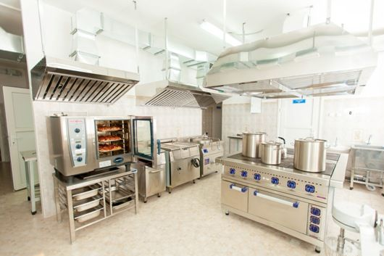
Стоимость горячего питания
Категория | Завтрак | Обед
С 7-10 лет | 57,51 | 63,51
С 11 и старше | 64,51 | 70,01

Slide 3
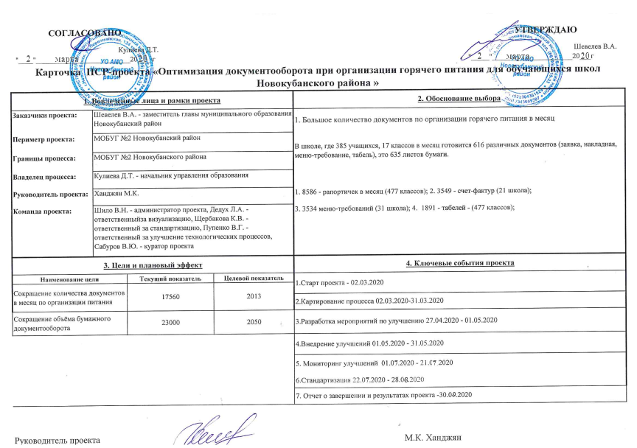
Проект «Оптимизация документооборота при организации горячего питания для обучающихся школ Новокубанского района»
Проект 2018 года «Организация питания образовательных учреждениях муниципальным бюджетным учреждением по обслуживанию и снабжению муниципальных учреждений Новокубанского района»
оптимизация услуг по предоставлению полноценного горячего питания в 31 общеобразовательном учреждении
увеличение охвата обучающихся, получающих горячее питание на 20%
сокращение документооборота на закупку продуктов питания с 970 до 30 документов
повышение эффективности управления финансами, усиление контроля за деятельностью по организации питания.
Экономия расходов бюджета на содержание на 19,8 млн.руб.
Проект 2020 года с применением бережливых технологий
В Новокубанском районе – 31 школа, 477 классов, 9798 учеников.
Ежемесячно для организации питания подготавливалось около 17,9 тысяч документов:
9144 заявок
3348 меню-требований
1908 табелей учета питающихся
3549 счет-фактур

Slide 4
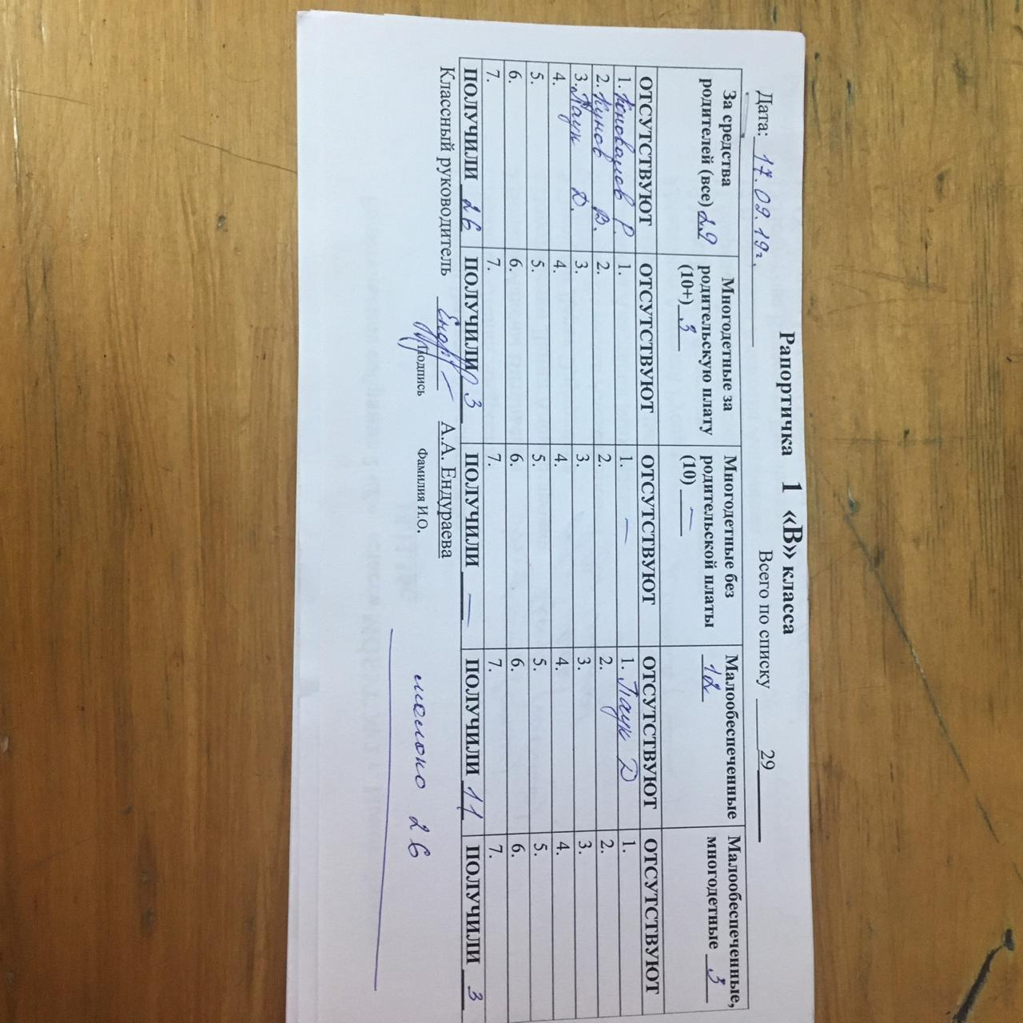
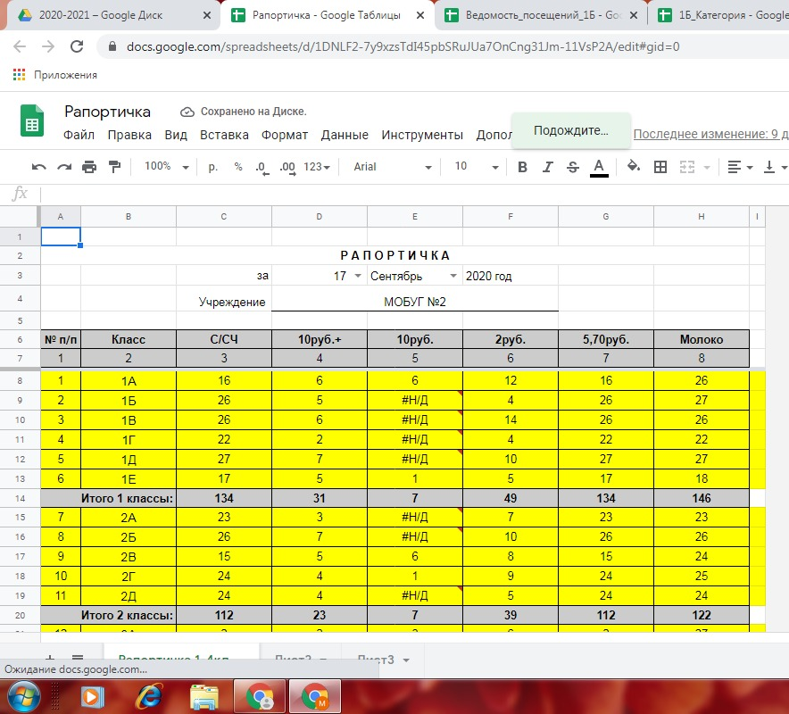
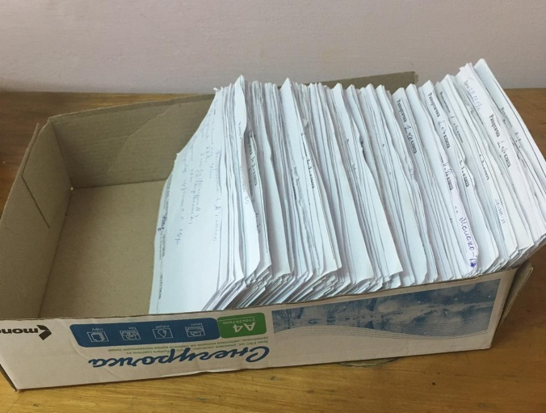
Результаты внедренных улучшений
Ежедневно на заполнение и передачу рапортички классным руководителем тратилось 15 минут и 1 лист бумаги.
На заполнение электронной рапортички у классного руководителя уходит 2 минуты

Slide 5
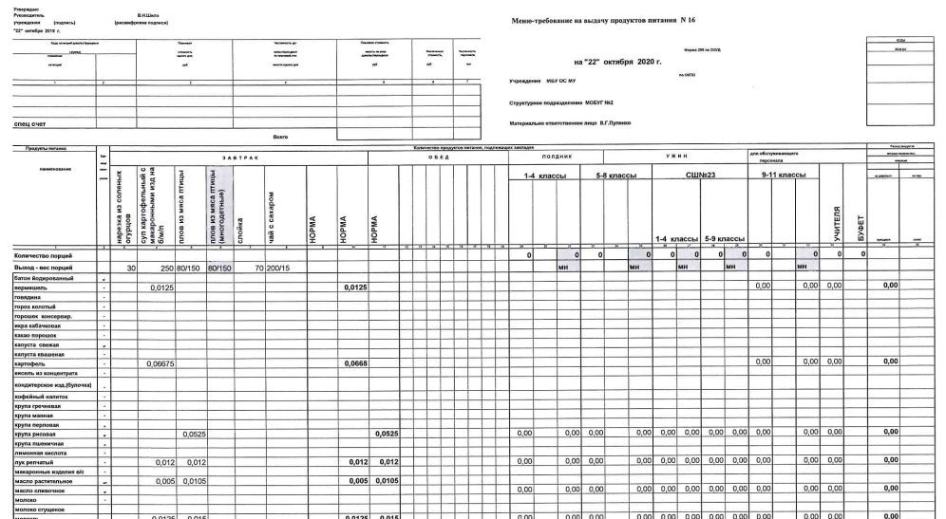
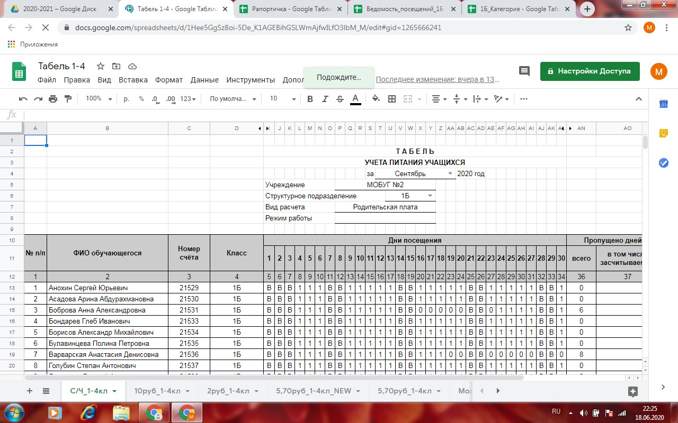
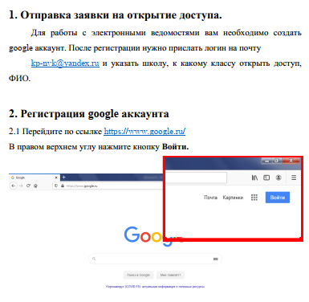
Результаты внедренных улучшений
Сокращение объема бумажных документов
с 17,9 тыс документов в месяц до 8,8 тыс документов
РЕЗУЛЬТАТ для школ
РЕЗУЛЬТАТ для централизованной бухгалтерии
Сокращение времени на ежедневный процесс составления документов в школе с 345 минут до 17 минут в день
Сокращение времени на формирование табеля учета питающихся в школах с 4 часов до 15 минут
Сокращение времени на разноску меню и табелей МКУ ЦБ МО в системе 1С с 8 часов до 1 часа в день

Slide 6
Бережливый Новокубанский район
СПАСИБО ЗА ВНИМАНИЕ!

